Slide 1
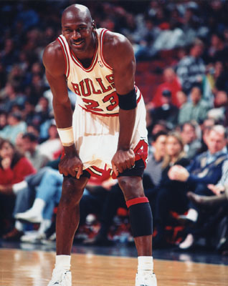
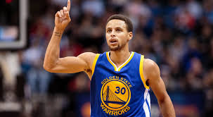
NBA的五大球星
組長:葉俊佑 組員:周澔澄 李季洋 王子誠 黃苙倫

Slide 2
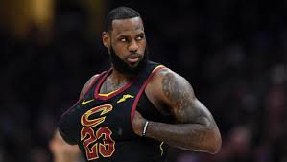
研究動機
我們想要做NBA的五大球星,是因為我們喜歡打籃球,我們想要讓大家認識NBA,所以才會想出這次的主題,希望藉由這次的報告,能讓大家更認識籃球。

Slide 3
研究問題
想知道那些球星的球風,興趣,位置,隊伍
資料來源
上網搜尋,相關書籍

Slide 4
Kyrie irving
凱里·厄文（英語：Kyrie Irving，1992年3月23日－），為現役美國職業籃球運動員，目前效力於NBA聯盟的波士頓塞爾提克。
他是一名擁有出色控球和單打能力的年輕後衛。 在2011年NBA選秀中以第一順位被克里夫蘭騎士選中，至今獲得一座NBA總冠軍。 主打位置:控球後衛

Slide 5
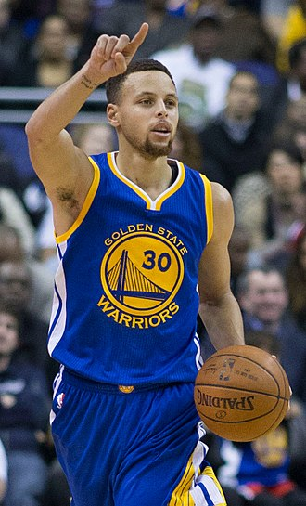
Stephen curry
史蒂芬·柯瑞1988年3月14日出生，美國職業籃球運動員，自從柯瑞加入金州勇士後，得到職業生涯第一座總冠軍。柯瑞也創下了NBA三分球的單季紀錄，他的投籃出手快速且命中率高，擅長擺脫防守進行投籃，並創下很多有關三分球的紀錄。 主打位置:控球後衛

Slide 6
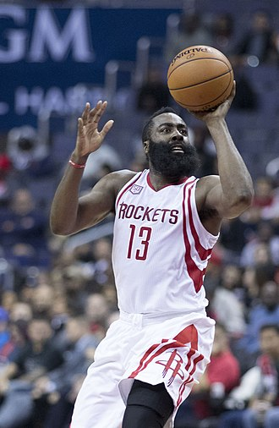
James hardan
詹姆士.哈登（英語：James Harden ，1989年8月26日－），目前效力於NBA聯盟的休士頓火箭，從多元的切入腳步、歐洲步上籃、後撤步跳投以及突如其來的外線投籃都難以防守。 主打位置:得分後衛

Slide 7
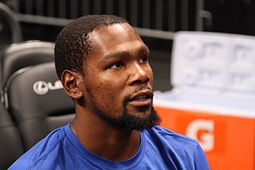
KEVIN DURANT
凱文.杜蘭特（英語：Kevin Durant，1988年9月29日
杜蘭特在2007年NBA選秀首輪以第二順位加入了西雅圖超音速，榮薦年度最佳新秀。，21歲的杜蘭特成為NBA史上最年輕的得分王。2016-17年賽季，杜蘭特加盟金州勇士，獲得當季NBA總冠軍，並當選NBA總決賽最有價值球員。
主打位置:小前鋒

Slide 8
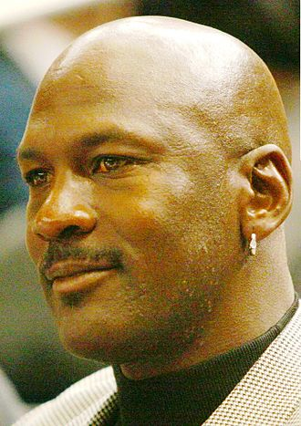
MICHAEL JORDAN
麥可.喬丹（英語：Michael Jordan，1963年2月17日－）職業生涯賽季效力於芝加哥公牛。綽號「籃球之神」，接著在NBA選秀中以探花（第一輪第三順位）被芝加哥公牛選中，喬丹總共獲得6屆NBA總冠軍。 主打位置:得分後衛

Slide 9
補充影片
https://www.youtube.com/watch?v=6llxGjoZdyA

Slide 10
以上就是我們這組的報告
希望經過我們的介紹，可以讓大家更了解這些球星。

